Slide 1
- Pitch Corner CCCA 2023 -
FORMATION DES FEMMES ET DES JEUNES AUX EMPLOIS VERTS
Cameroun, 15 janvier 2024 – 18 février 2025
Jeauberte Djamou – Présidente Fondatrice des bénévoles des océans du Cameroun

Slide 2
Création : 22 novembre 2015 Objectif principal : sensibilisation de la jeunesse et des femmes riveraines sur la protection des océans Domaine d’intervention : assainissement des plages, des drains et des rivières; revalorisation des déchets; promotion de l’économie bleue durable; célébration de la journée mondiale des océans Activité principale : recyclage des déchets de bouteilles plastiques.
PRESENTATION DE BENEVOLES DES OCEANS DU CAMEROUN
- Pitch Corner CCCA 2023-

Slide 3
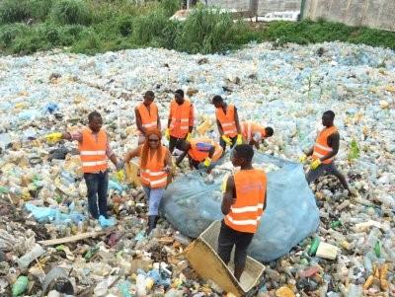
PROBLEMATIQUE (1)
DRAIN DE BILONGUE DOUALA
- Pitch Corner CCCA 2023 -

Slide 4
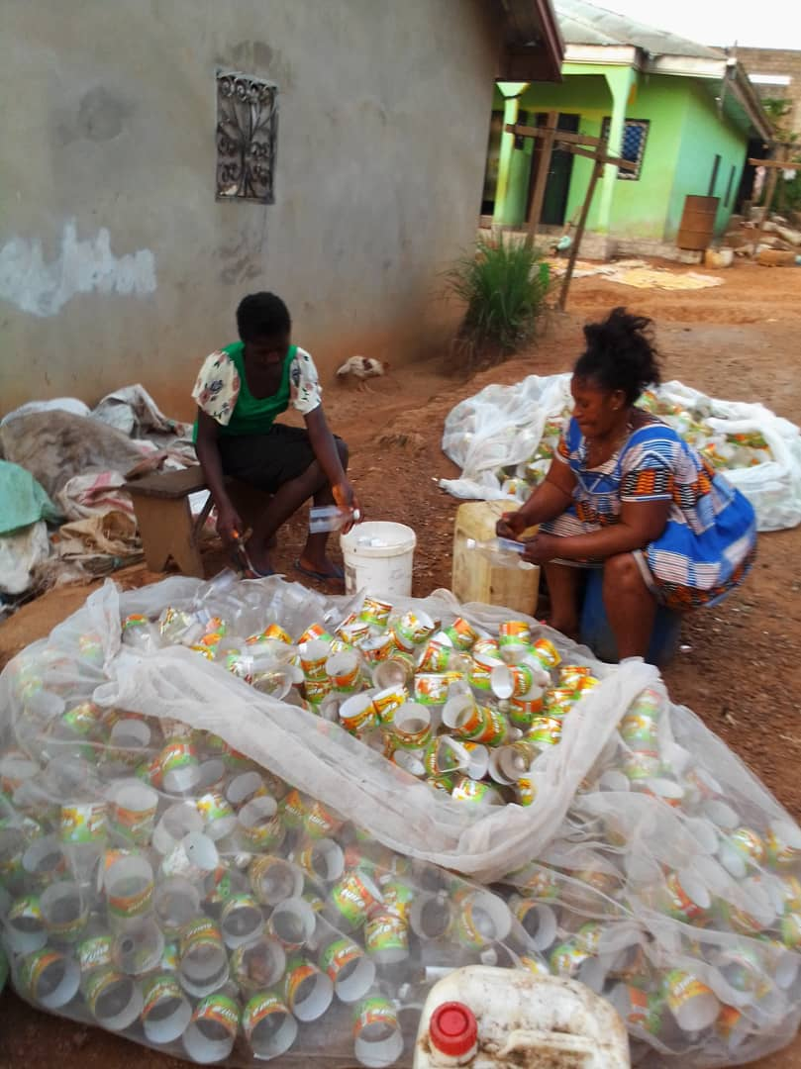
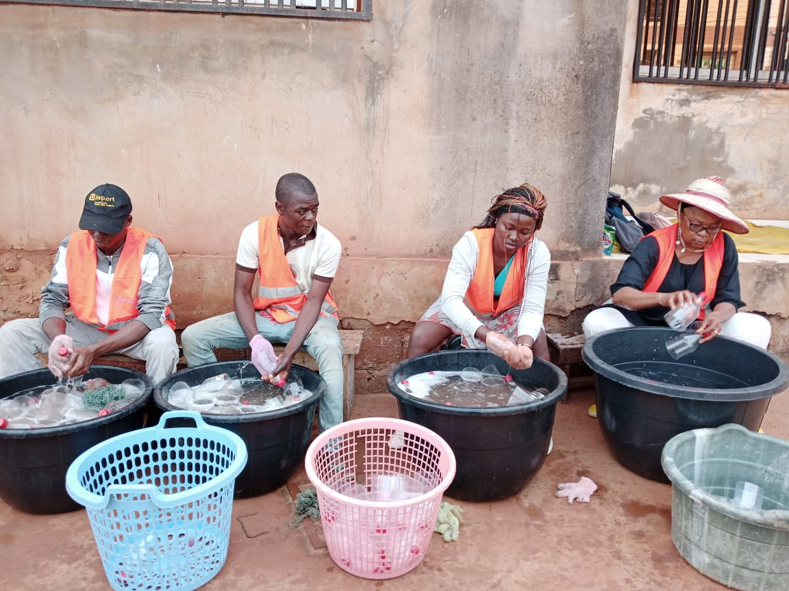
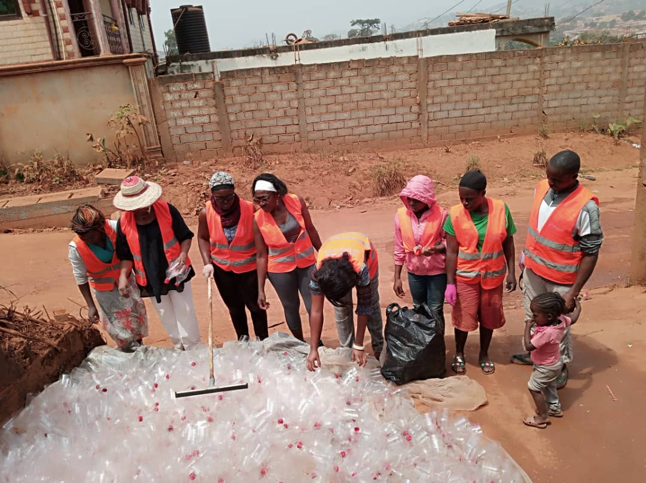
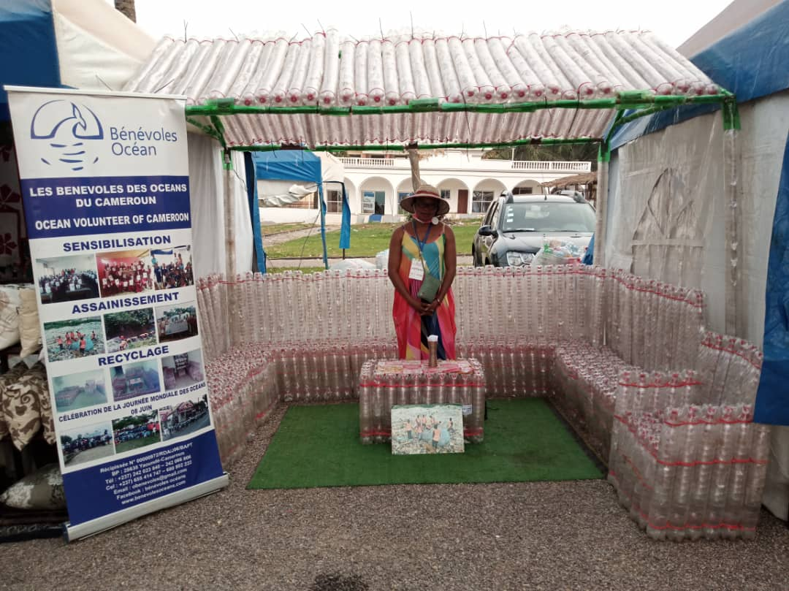
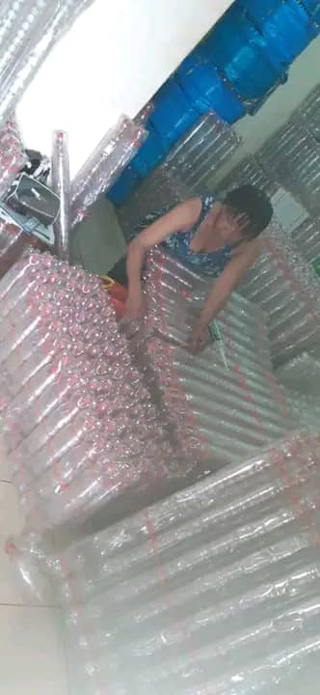
PROBLEMATIQUE (2)
Collecte et découpage
Lavage
Séchage
Produit final
Assemblage
- Pitch Corner CCCA 2023 -

Slide 5
Mission globale : contribuer à renforcer les capacités des femmes micro et petites entrepreneuses dans l’économie verte, sur les outils de gestion d’entreprise pour la mise à l’échelle future de leurs activités facilitant leur autonomisation au Cameroun. Approche Méthodologique : - exploitation des bases de données de groupes de femmes/femmes exerçant dans le secteur des emplois verts; - système de sélection des groupes de femmes bénéficiaires de la formation; - préparation des modules de formation en gestion de projets, sécurité au travail; - mise en relation avec l’administration et connaissance du contexte pour faciliter l’organisation des sessions de formation; - mise en œuvre d’un calendrier de formation des groupes de femmes ciblées.
IDEE DE SOLUTION
- Pitch Corner CCCA 2023 -

Slide 6
Domaine d’action : adaptation – résilience / Agriculture – alimentation / biodiversité – forêt – usage des sols / coopération internationale / eau / éducation – formation climat/ énergie / financements climat / général / gouvernance multi-niveaux / habitat – construction durable / mobilité – transport durable / océans – littoral / planification – aménagement des territoires – villes durables / transition de l’économie (filières durables, économie circulaire, déchets) Actions spécifiques: - méthodes de gestion d’entreprises; - outils de gestion d’entreprises, de coopératives, de santé et sécurité en milieu de travail; - amélioration des indicateurs de performances des petites entreprises gérées par les femmes dans l’économie verte.
SERVICE PROPOSE
- Pitch Corner CCCA 2023 -

Slide 7
Le contexte national se caractérise par l’existence de petites initiatives et de micro-petites et les moyennes entreprises qui opèrent dans certains secteurs d’activités liés à l’économie verte. Il s’agit principalement de la pêche, de l’aquaculture et de de l’agriculture à petite échelle. Les activités potentielles autour de la gestion du capital naturel qui peuvent être encouragées comprennent l’accès aux énergies renouvelables dans les zones rurales, l’assainissement, la collecte et le recyclage des déchets, le reboisement. Ces initiatives, qui pourraient impliquer fortement les jeunes, pourraient avoir lieu dans plusieurs zones agro-écologiques du pays. Toutefois, en l’absence d’un cadre institutionnel et d’un système d’information sur l’économie verte, comme point d’entrée, il s’avère nécessaire de mieux évaluer le potentiel national en termes d’activités de promotion du capital naturel, et susceptibles dans la même veine de créer plus de valeur ajoutée et d’emplois pour les communautés, les jeunes et les femmes.
ATOUTS DU SERVICE
- Pitch Corner CCCA 2023 -

Slide 8
Contact
Téléphone :+237 680 80 22 22
Email: obenevoles@gmail.com
Site web: www.benevolesoceans.com
Page Facebook: les bénévoles des océans
- Pitch Corner CCCA 2023 -

